Slide 1
Лингвистическое научное исследование, предполагающее разработку сервиса на базе искусственного интеллекта, позволяющего детектировать ложные новости на Испанском языке
V 28.11.2021

Slide 2

Актуальность проекта
Новости – это неотъемлемая часть нашей жизни. Но всё чаще мы стали сталкиваться с ложной информацией, особенно, в период пандемии COVID-19. Хуже всего то, что ложь зачастую выглядит невероятно убедительно.
Самому проанализировать новость на достоверность человеку очень сложно.
Это требует достаточной компетенции в выбранном вопросе и очень много времени на «ручную» проверку из-за огромного объема информации, которая быстро создается и распространяется.
Помочь решить эту проблему сможет специализированный сервис, который на базе искусственного интеллекта, детектировать фейковые новости.

Slide 3
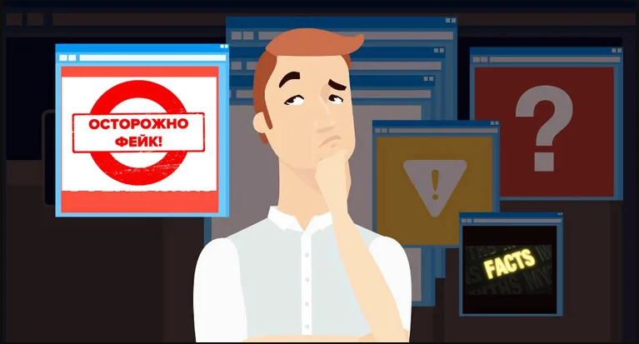
Проблема
Проблема клиента, которую вы решаете.
Почему существующих вариантов решения
не достаточно?
Выявление ложных новостей на Испанском языке.
Почему это важно?
С одной стороны, существует высокая представленность медиа проектов и исследований по методам обнаружения недостоверной информации на английском и китайском языках, как самых распространенных в Интернете, при этом с другой стороны существует слабая представленность научных исследований на других языках, в том числе и на испанском, который третий по распространенности в Интернете (уровень проникновения – 7,9%, при уровне английского – 25,2%, китайского – 19,3%).
На фоне COVID-19 в 2020 году появилось очень много ложных новостей.
Трудность классификации новости для человека, не знающего языка новости.
Точность поиска фейковой новости человека значительно ниже нейронной сети.

Slide 4
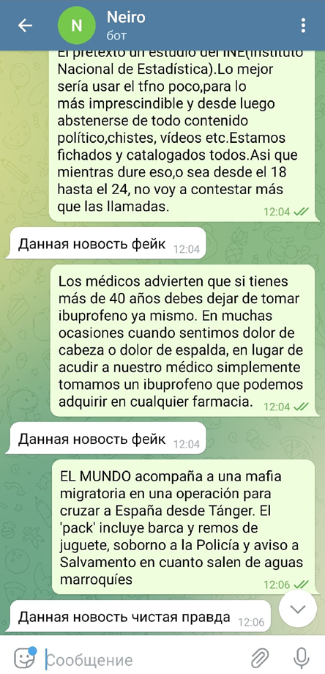

Решение
Telegram – бот «Neiro»
Для пользователей Интернета, которым необходимо проверить новость на испанском языке, наш Telegram – бот будет детектировать фейковую информацию.
Telegram – бот:
Работает на основе методов искусственного интеллекта
Исследует информацию на текстах из новостей и социальных сетей
Имеет точность на тестовой выборке более 80%
Наши преимущества:
Языковая уникальность.
Нет аналогов на испанском языке
Удобство и простота использования.
Сервис мобильный и он всегда под рукой.
Простой и понятный интерфейс.

Slide 5


Рынок
Структура Рынка:
477,6 миллиона носителей испанского языка
Население Испании по состоянию на 2020 год составляло 47 450 795 человек
58 процентов интернет-пользователей Испании регулярно пользуются средствами массовой информации
Аналогов на испанском языке нет

Slide 6

Бизнес-модель
Потенциальные способы заработка:
Заказное исследование для научных центров
Ресурсы с интеграцией рекламы (сайты, чат-боты и т.д)
Плагин для браузера
Программа для продажи юридическим лицам (СМИ, пресса и т.д)

Slide 7
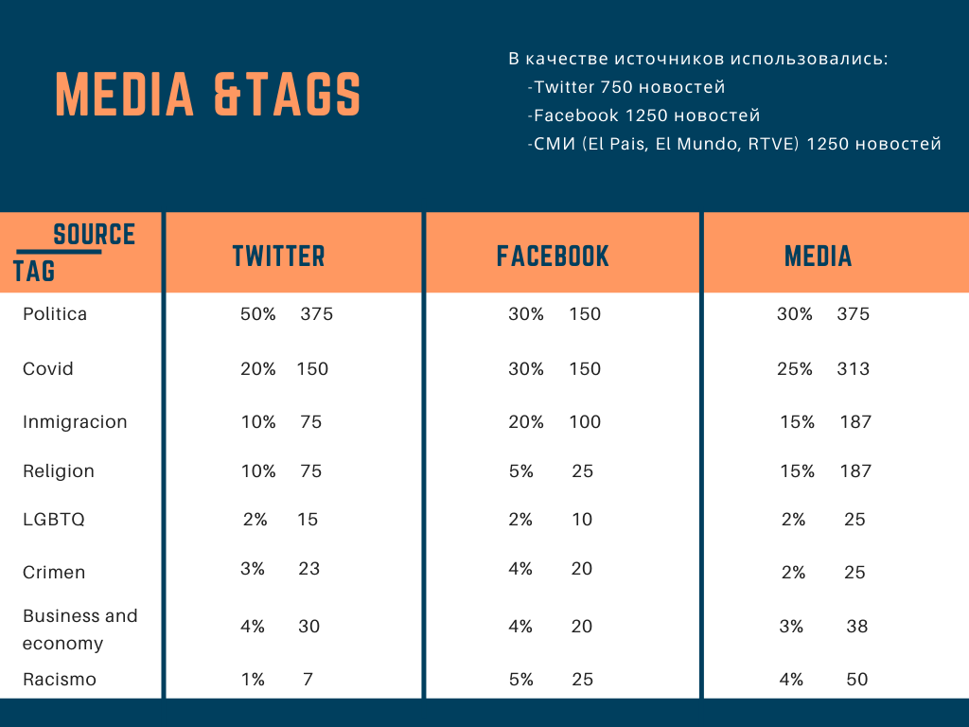

Этапы разработки
Основные этапы :
Сбор данных
Поиск лучшей модели МО
Разработка telegram бота
Лучшие модели:
Acc Prec Recall F-score
SVM 0.87 0.92 0.80 0.86
BERT 0.89 0.89 0.88 0.88

Slide 8




Наша команда
Янбеков Руслан
Кузнецов Максим
Романенко Кирилл
Лидер проекта Разработчик модели
Разработчик telegram - бота
Big Data Analytics Сбор данных соц. сети
Тарасов Иван
Шинкаренко Виктория
Гречуха Галина
Big Data Analytics Сбор данных Медиа
Дизайнер
Дизайнер

Slide 9



Планы развития
Учитывать диалекты испанского языка
Многоязычный функционал
Добавление анализа тональности текста
Разработка веб сервиса и плагина

Slide 10
Спасибо за внимание !

